Slide 1

Pravopis tvarů zájmena já
Tematická oblast | Pravopis vesele i vážně
Datum vytvoření | 28. 12. 2012
Ročník | 1. – 4. ročník osmiletého gymnázia
Stručný obsah | Procvičování pravopisu tvarů zájmena já
Způsob využití | Žáci vypracují cvičení dle zadání a pokynů učitele, po krocích kontrolují správnost. Řešení úkolu - str. 7
Autor | Mgr. Jana Ševelová
Kód | VY_32_INOVACE_14_CSEV03
Gymnázium a Jazyková škola s právem státní jazykové zkoušky Zlín

Slide 2

Skloňujte osobní zájmeno já, uveďte kratší i delší tvary:
1. p. -
2. p. -
3. p. -
4. p. -
6. p. -
7. p. -
1. p. já
2. p. mě, mne
3. p mně, mi
4. p. mě, mne
6. p. (o) mně
7. p. mnou

Slide 3
Napište pravopisné pravidlo, podle kterého se řídíme při psaní mě/mně v tvarech zájmena já:
2. + 4. pád … mě, mne (pomůcka – tě, tebe)
3. + 6. pád … mně, mi (pomůcka – tobě, ti)
Příklady:
Netelefonuj mně. ( 3. p. - tobě)
Potkal mě. ( 4. p. – tě )

Slide 4
Doplňte tvary zájmena já a napište pády:
Myslíš na (já)?
Při večeři seděl proti (já).
Nepochybujte o (já).
Maminka se ve (já) vidí.
(Já) se to vůbec netýká.
Bratr se (já) nepodobá.
(mě - 4. pád)
( mně - 3. pád)
(mně - 6. pád)
(mně - 6. pád)
( mě - 2. pád)
(mně – 3. pád)

Slide 5
Test
Vyberte správnou variantu:
A/ Mrzí mě, že mě nevěříš. B/ Úplně na mně zapomněli.
C/ Nechoďte tam beze mě.
D/ Vzpomněl sis na mně brzy.
E/ Mluvil o mě, ale neřekl mně to.
Řešení testu:
C/

Slide 6
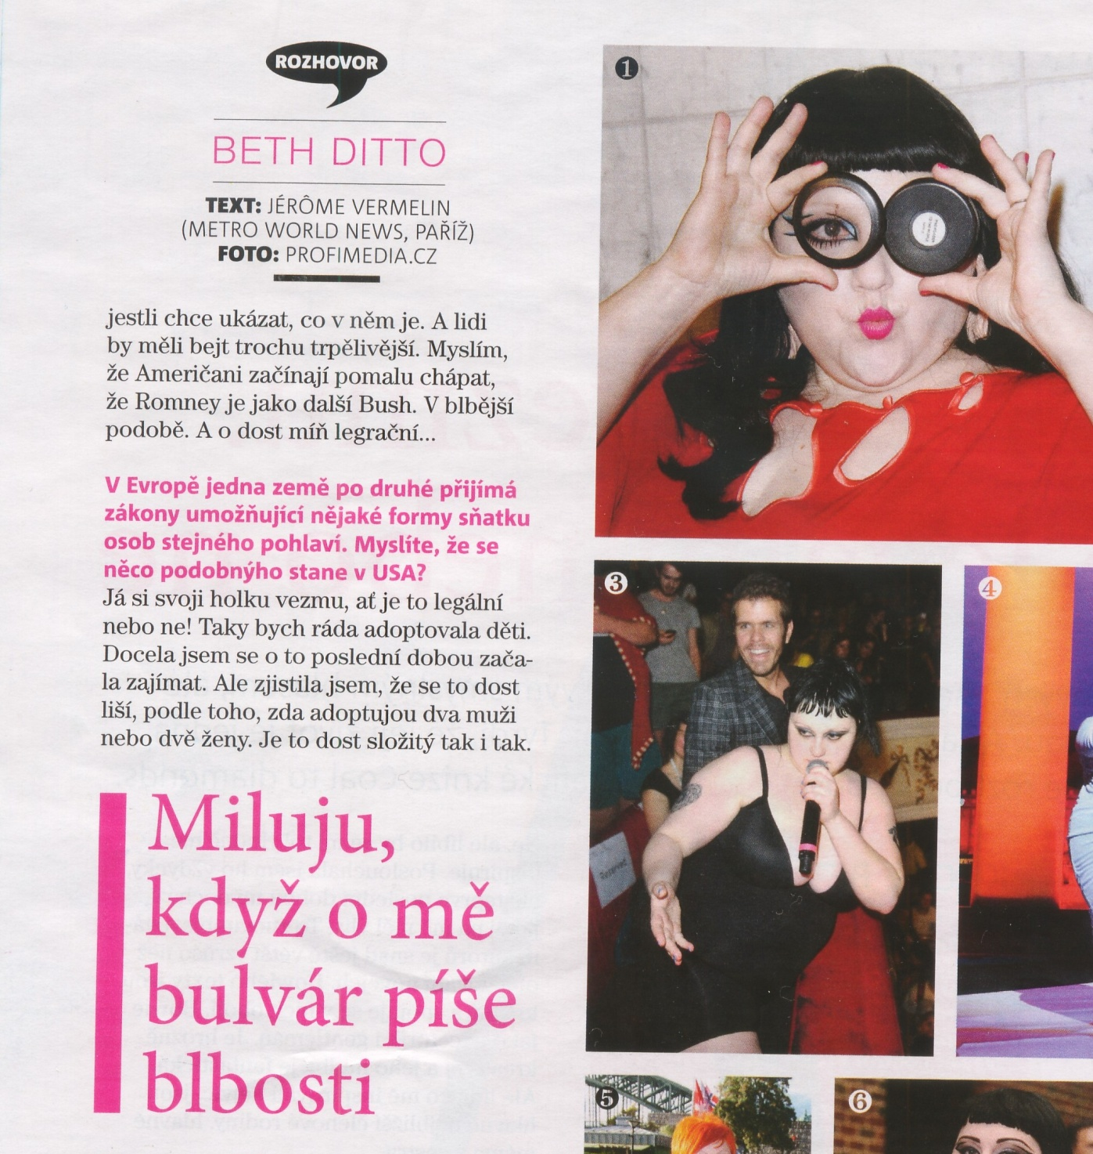
Úkol: Opravte titulek po nepozorném novináři.
Řešení zdůvodněte, určete pád zájmena já.

Slide 7
Řešení úkolu:
Miluju, když o mně (6. p.) bulvár píše blbosti.

Slide 8
Zdroje
Věra Hartmannová a kolektiv, Pravidla českého pravopisu, Nakladatelství Olomouc s. r. o., Olomouc 2004
Microsoft Office Klipart
METRO, WOMEN only, listopad 2012, Rozhovor s Beth Ditto, str. 22

